Slide 1

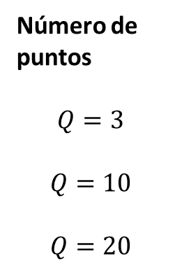
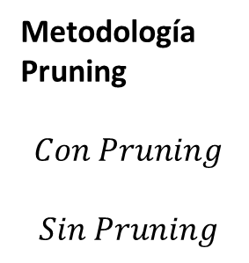
Número de puntos
$$Q=3$$
$$Q=10$$
$$Q=20$$
Tamaño de muestra grupo
$$n_{i}=5$$
$$n_{i}=20$$
$$n_{i}=50$$
Metodología Pruning
$$Con Pruning$$
$$Sin Pruning$$

